Slide 1
Внешнеполитические связи России
с Европой и Азией
в конце XVI -
начале XVIIв.

Slide 2
Цель урока
Изучить внешнеполитические связи России с Европой и Азией в конце XVI — начале XVII в., анализировать направления и итоги внешнеполитической деятельности.

Slide 3
План урока
Европа и Россия накануне Тридцатилетней войны.
Россия и Речь Посполитая.
Россия и Крымское ханство.
Россия и Османская империя.
Россия и Персия

Slide 4
Вопрос урока!!!
Какова была главная внешнеполитическая задача России в конце XVI — начале XVII в. ?

Slide 5
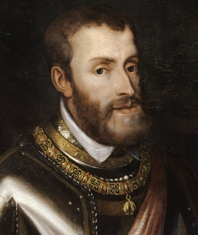
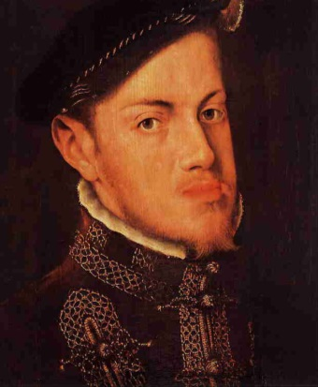
Европа и Россия накануне Тридцатилетней войны.
Во второй половине XVI в. наиболее могущественным государством Европы была Испания.
Испанский король и император Священной Римской империи Карл V Габсбург объединил под своей властью обширные владения в Америке, Австрии, Италии, Нидерландах.
Его наследник испанский король Филипп II присоединил к своим землям Португалию с ее колониями в Азии, Африке и Америке.
Своей главной задачей Испания считала борьбу с Реформацией защиту католической веры.

Slide 6
В конце XVI в. Продолжилось продвижение турок в Европу. Война 1593-1606 гг. между Османской империей и ее союзниками со Священной Римской империей завершилась подписанием мирного договора, по которому за каждой из сторон закреплялись те территории, которые она на тот момент удерживала.

Slide 7
Попытки Бориса Годунова найти союзников с помощью обещаний возвести на российский престол иноверца вызвали недовольство боярства и обострили внутриполитическую обстановку в России.
В Европе подобные переговоры в условиях, когда у царя был сын –наследник, вызывали сомнения в стабильности царской власти в России.
Все это ослабляло позиции Бориса Годунова как в своей стране, так и за ее пределами.

Slide 8
Россия и Речь Посполитая
Польша и Литва выступали соперниками России. Противоречия обострились после поражения России в Ливонской войне и пресечения династии Рюриковичей.
В Речи Посполитой в конце XVI в. Начался экономический спад, выход из которого поляки видели в присоединении новых территорий.
Польско-литовские правители считали, что Россия может объединиться с Речь. Посполитой посредством унии (обьединения).

Slide 9
В 1600 г. в Москву прибыл польский посол Лев Сапега, который предложил заключить между Россией и Речью Посполитой договор

Slide 10
Военный союз, проведение единой внешней политики обоих государств;
В случае смерти российского государя польский король мог быть возведен на российский престол, в случае смерти польского короля российский царь мог быть избран королем Речи Посполитой;
Предлагалось уравнять польскую и литовскую шляхту в правах с российским дворянством(давало возможность получения поляками и литовцами за службу земель в России;
Свободное проповедование католицизма в России.
Проект русско-польского договора был отвергнут

Slide 11
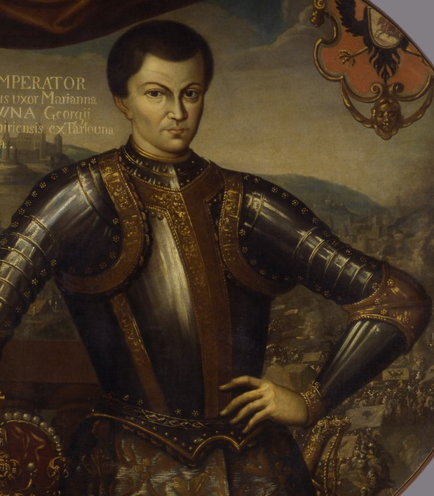
Сразу после провала посольства Л. Сапеги в Польше объявляется подходящий претендент на российский престол – беглый монах Чудова монастыря Григорий Отрепьев, который обьявил себя чудом спасшимся царевичем Дмитрием, сыном Ивана Грозного.
Лжедмитрий I

Slide 12
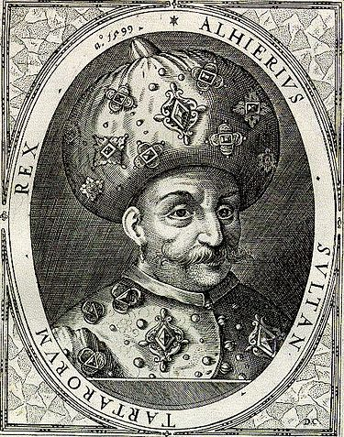
Россия и Крымское ханство
В 1591г.Казы-Гирей вторгся в Россию и осадил Москву. В битве на берегу Москвы-реки крымское войско было разбито, а сам он бежал.
После заключенного в 1594г. мира Казы-Гирей больше не нападал на Россию, что позволило сократить численность русских войск на южных рубежах.
Казы-Гирей
1588 — 1596гг.

Slide 13
Со времен Ивана Грозного Россия стала активно использовать в борьбе с крымскими набегами донское казачество.
Казаки постепенно становились сословием, защищавшим южные границы страны.

Slide 14
Россия и Османская империя
Османская империя с середины XVв. держала в напряжении всю Восточную и Центральную Европу.
Османская империя имела огромную армию и несметные богатства.
После того, как стало ясно, что Священная Римская империя не поддержит Россию в решении вопроса о выходе к Балтийскому морю, российское правительство пошло на улучшение отношений с Османской империей.

Slide 15
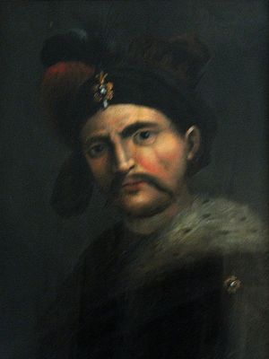
Россия и Персия
*Присоединение к России Астраханского ханства и постоянное противостояние с Крымом и Османской империей требовали укрепления русско-персидских экономических и политических отношений.
*Персидский шах Аббас I Великий придавал большое значение отношениям с Россией 1594 г. была установлена беспошлинная торговля между двумя странами.
Аббас Великий
1587-1629

Slide 16
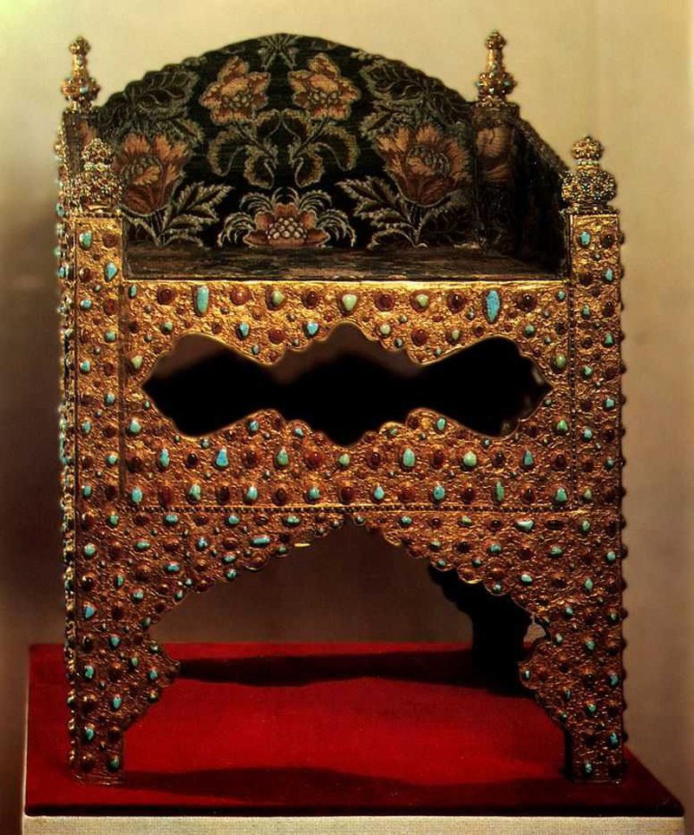
Почему для России был важен союз с Персией:
*
*Между Россией и Персией сложились устойчивые торговые связи;
*Этот союз был выгоден и в политическом отношении, так как Персия была давним соперником Османской империи.
Трон Бориса Годунова

Slide 17
Вопрос урока!!!
Какова была главная внешнеполитическая задача России в конце XVI — начале XVII в. ?

Slide 18
Подведем итоги!!!
На рубеже XVI — XVII вв. внешняя политика России была успешной на всех направлениях:
*Россия активно взаимодействовала с европейскими государствами.
*Россия активно включалась в европейские коалиции, стремясь решить стоящие перед ней внешнеполитические задачи.
*Главной внешнеполитической задачей являлось обеспечение выхода страны к Балтийскому морю для установления регулярных экономических и политических отношений со странами Европы.

Slide 19
Задание на дом
§ 13 учебника.
Составить таблицу: «Внешняя политика России в конце XVI — начале XVII в.»
Государство | Дипломатические отношения
Священная Римская империя | Неудачная попытка договориться о совместной борьбе против Османской империи
Дания
Речь посполитая
Крымское ханство
Османская империя
Персия

